Slide 1
ПРАВАТА НА ДЕЦАТА

Slide 2
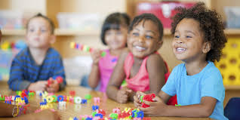
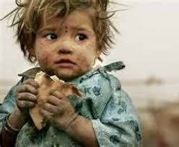
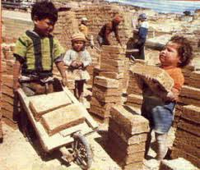
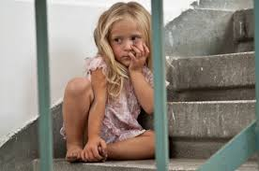
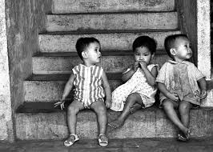
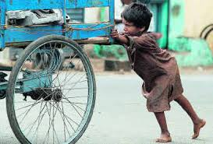
СИТЕ ДЕЦА НЕМААТ СРЕЌНО ДЕТСТВО!

Slide 3
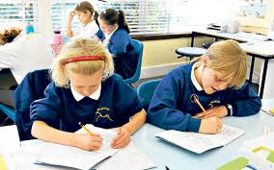
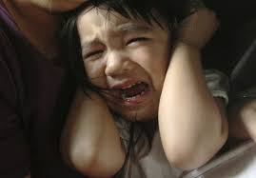
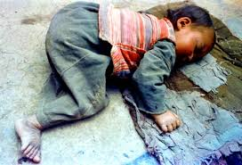
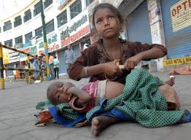
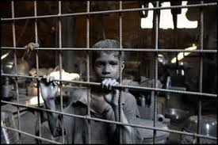
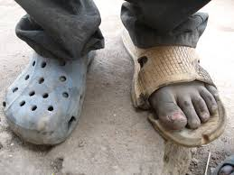
СИТЕ ДЕЦА НЕМААТ СРЕЌНО ДЕТСТВО!

Slide 4
СЕКОЈ ЧОВЕК ИМА СВОИ ПРАВА
ПРАВАТА НА ЛУЃЕТО СЕ ЗАПИШАНИ ВО ЗАКОНИТЕ.
ПРАВАТА НА ДЕЦАТА СЕ ЗАПИШАНИ ВО „КОНВЕНЦИЈА ЗА ПРАВАТА НА ДЕЦАТА“
ТОА Е ДОКУМЕНТ КОЈ ГО ПОТПИШАЛЕ РЕЧИСИ СИТЕ ДРЖАВИ ВО СВЕТОТ

Slide 5
СИТЕ ДЕЦА, БЕЗ РАЗЛИКА НА РАСАТА, БОЈАТА НА КОЖАТА, ПОЛОТ, ЈАЗИКОТ И ВЕРАТА ИМААТ ИСТИ ПРАВА.

Slide 6
ПРАВАТА НА ДЕЦАТА СЕ ДОГОВОРЕНИ ВО ОРГАНИЗАЦИЈА НА ОБЕДИНЕТИ НАЦИИ – ООН ВО НЕА ЧЛЕНУВААТ СИТЕ ДРЖАВИ ОД СВЕТОТ

Slide 7
УНИЦЕФ – Е МЕЃУНАРОДЕН ДЕТСКИ ФОНД НА ООН ЗА ПОМОШ НА ДЕЦАТА

Slide 8
С.О.С телефон 0800 1 2222
Телефон на кој децата можат да се обратат, доколку им е потребна помош и заштита.

Slide 9
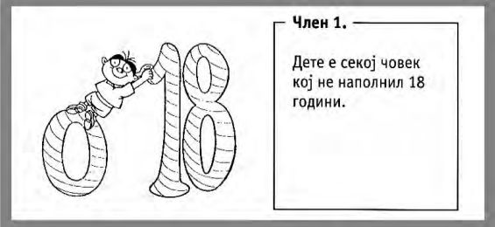

Slide 10
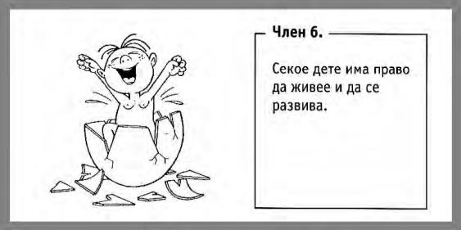

Slide 11
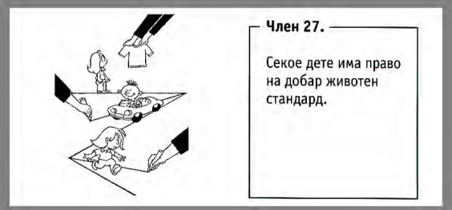

Slide 12
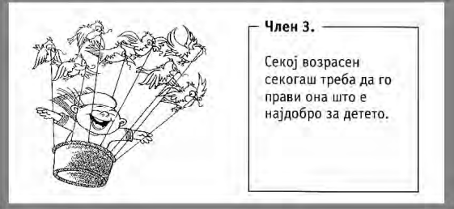

Slide 13
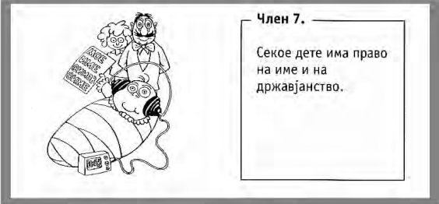

Slide 14
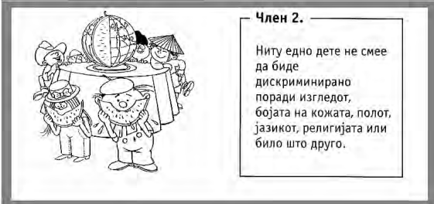

Slide 15
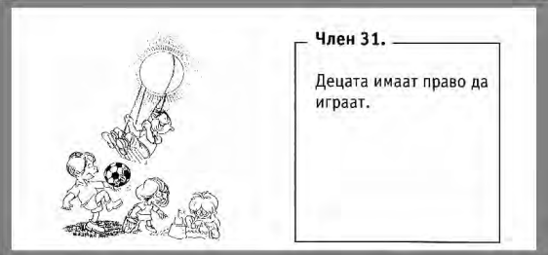

Slide 16
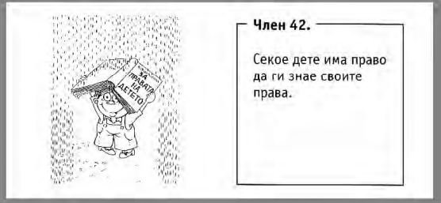

Slide 17
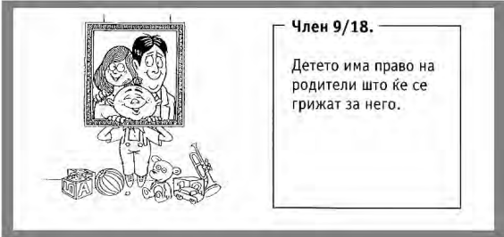

Slide 18
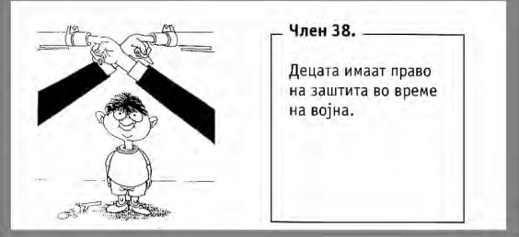

Slide 19
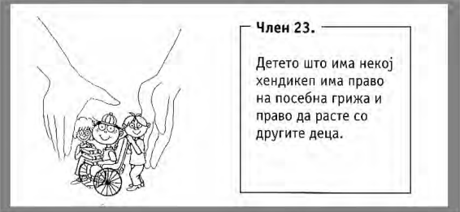

Slide 20
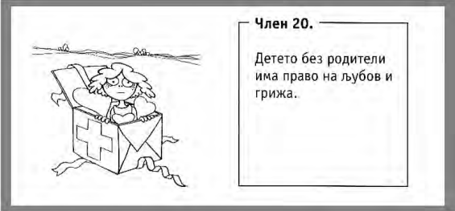

Slide 23
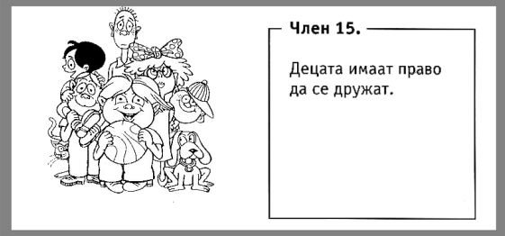

Slide 25
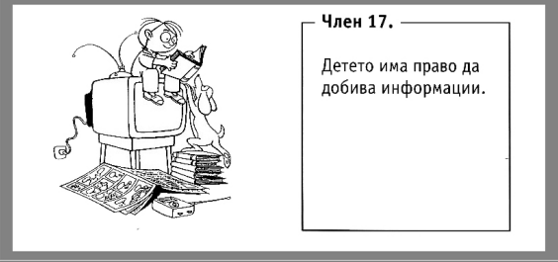

Slide 26
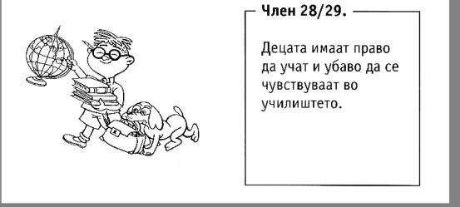

Slide 28
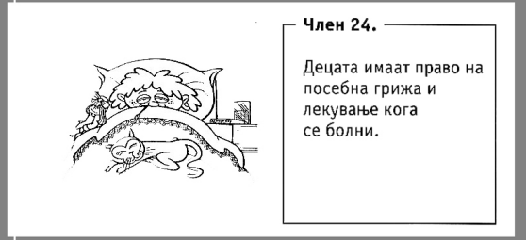

Slide 29
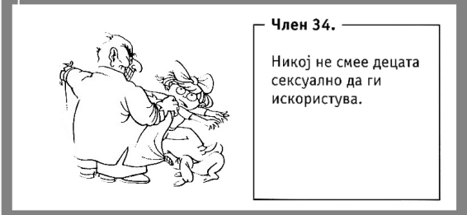

Slide 30
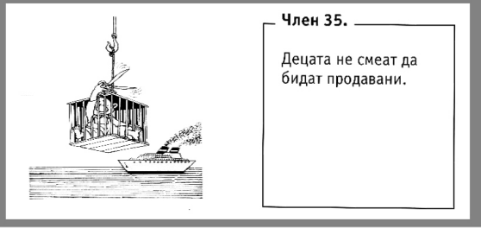

Slide 31
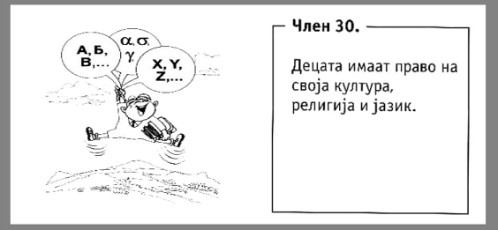

Slide 33
